Slide 1

数
学
一
本
通
专题
八年级下册
第27课时
解分式方程

Slide 2
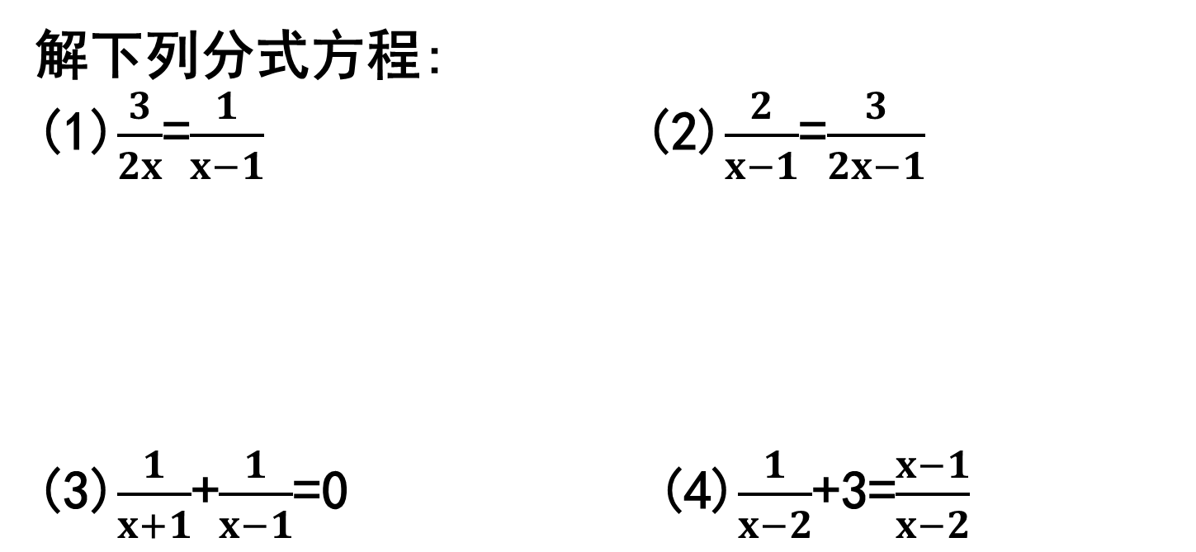
解下列分式方程:
(1)$\frac{3}{2x}$=$\frac{1}{x−1}$ (2)$\frac{2}{x−1}$=$\frac{3}{2x−1}$
(3)$\frac{1}{x+1}$+$\frac{1}{x−1}$=0 (4)$\frac{1}{x−2}$+3=$\frac{x−1}{x−2}$
x=3
x=-1
x=0
无解

Slide 3
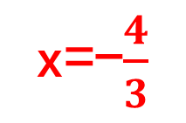
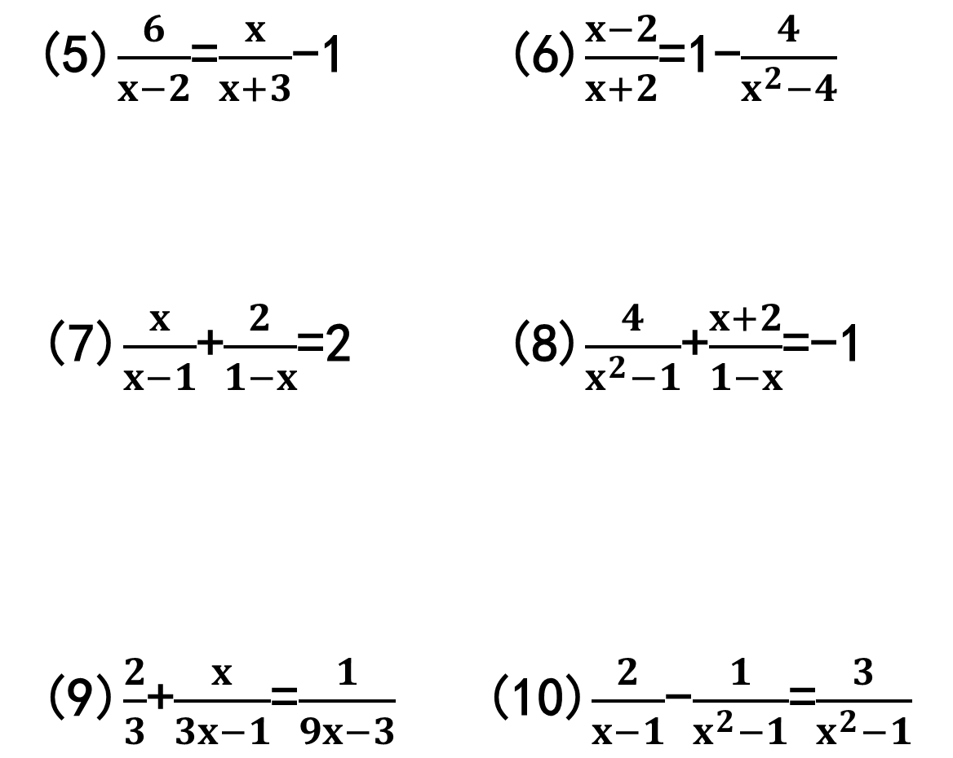
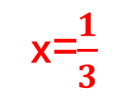
(5)$\frac{6}{x−2}$=$\frac{x}{x+3}$-1 (6)$\frac{x−2}{x+2}$=1-$\frac{4}{x^{2}−4}$
(7)$\frac{x}{x−1}$+$\frac{2}{1−x}$=2 (8)$\frac{4}{x^{2}−1}$+$\frac{x+2}{1−x}$=-1
(9)$\frac{2}{3}$+$\frac{x}{3x−1}$=$\frac{1}{9x−3}$ (10)$\frac{2}{x−1}$-$\frac{1}{x^{2}−1}$=$\frac{3}{x^{2}−1}$
x=-$\frac{4}{3}$
x=3
x=0
x=$\frac{1}{3}$
无解
无解

